Slide 1
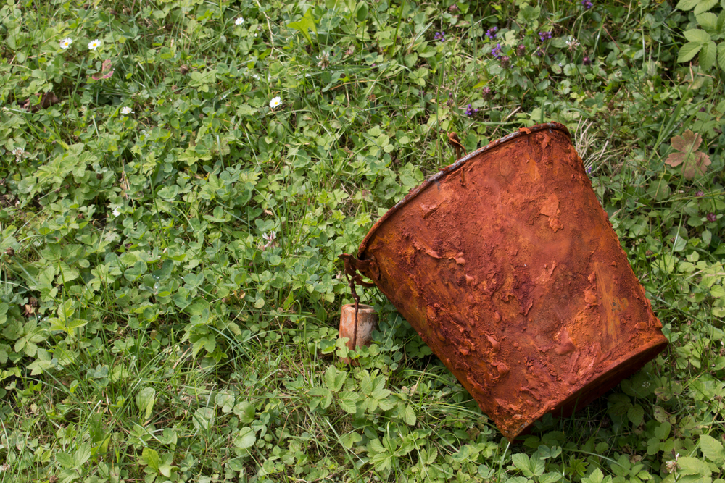
Korrosion (Rost)

Slide 2
Gliederung
Begriffsdefinition
Chemische Sicht
Schutz bzw. Prävention
Arten
Finanzielle Schäden
Zeitungsartikel
Fragen an die Klasse
Sonstige Quellangaben
Meine Meinung
Reaktionsgleichung

Slide 3
Was ist Korrosion?
Eine Zerstörung bzw. Verletzung der Oberfläche eines Stoffes
Verschlechterung eines Metalls
Häufigste Art: Rost
Quelle:
twi-global.com/locations/deutschland/was-wir-tun/haeufig-gestellte-fragen/was-ist-korrosion

Slide 4
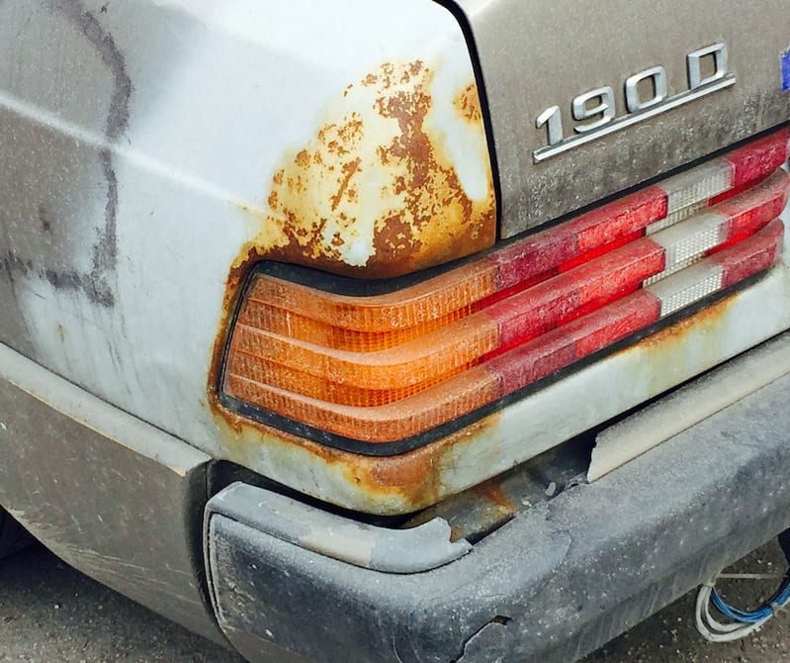
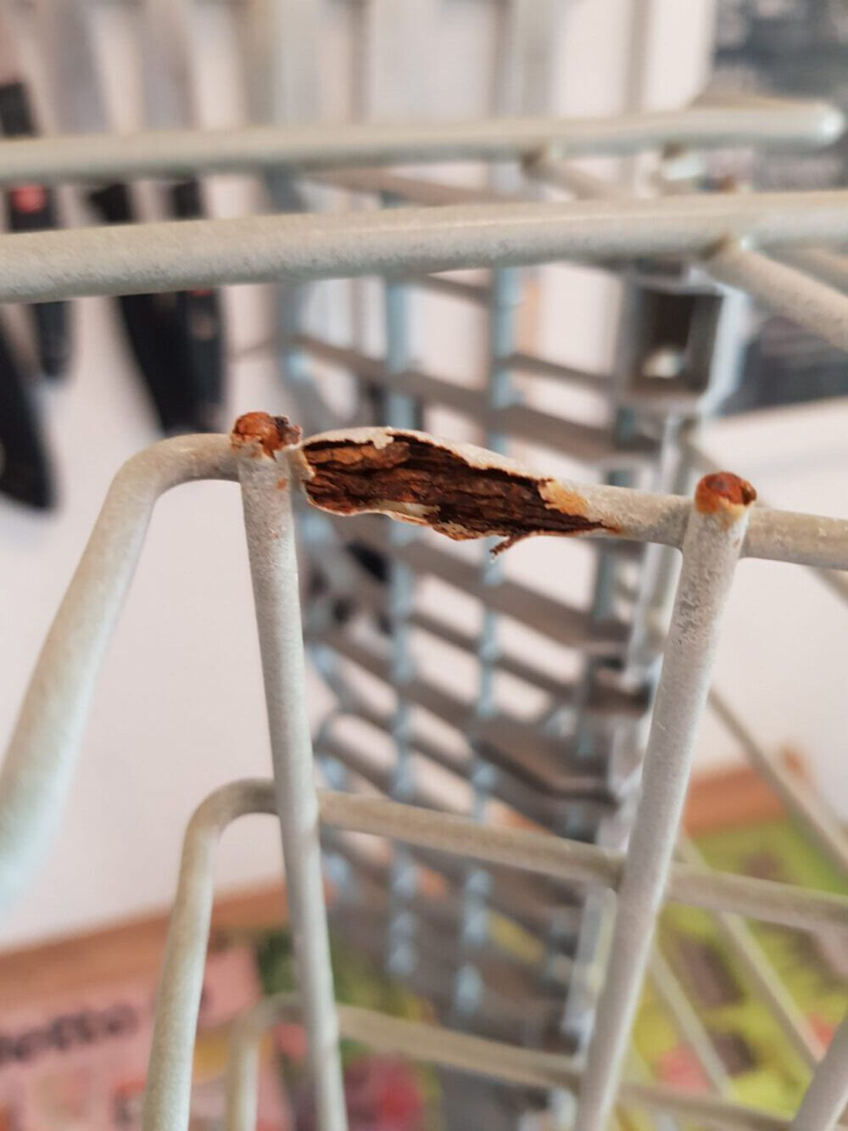
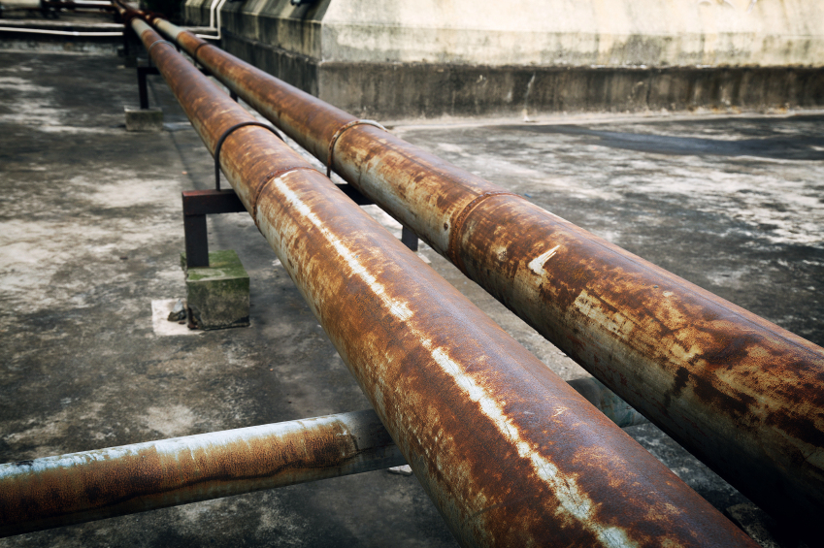
Beispiele

Slide 5
Chemische Sicht von Korrosion (Bsp. Rost)
Metall gibt Elektronen an den Sauerstoff der Luft ab (Oxidation)
Dadurch werden Teilchen des Metalls zu Kationen (positiv geladen)
Diese Kationen können sich nun im Wasser auflösen und es entstehen Löcher im Metall
Quelle:
www.youtube.com/watch?v=OybxKtoRZDs

Slide 6
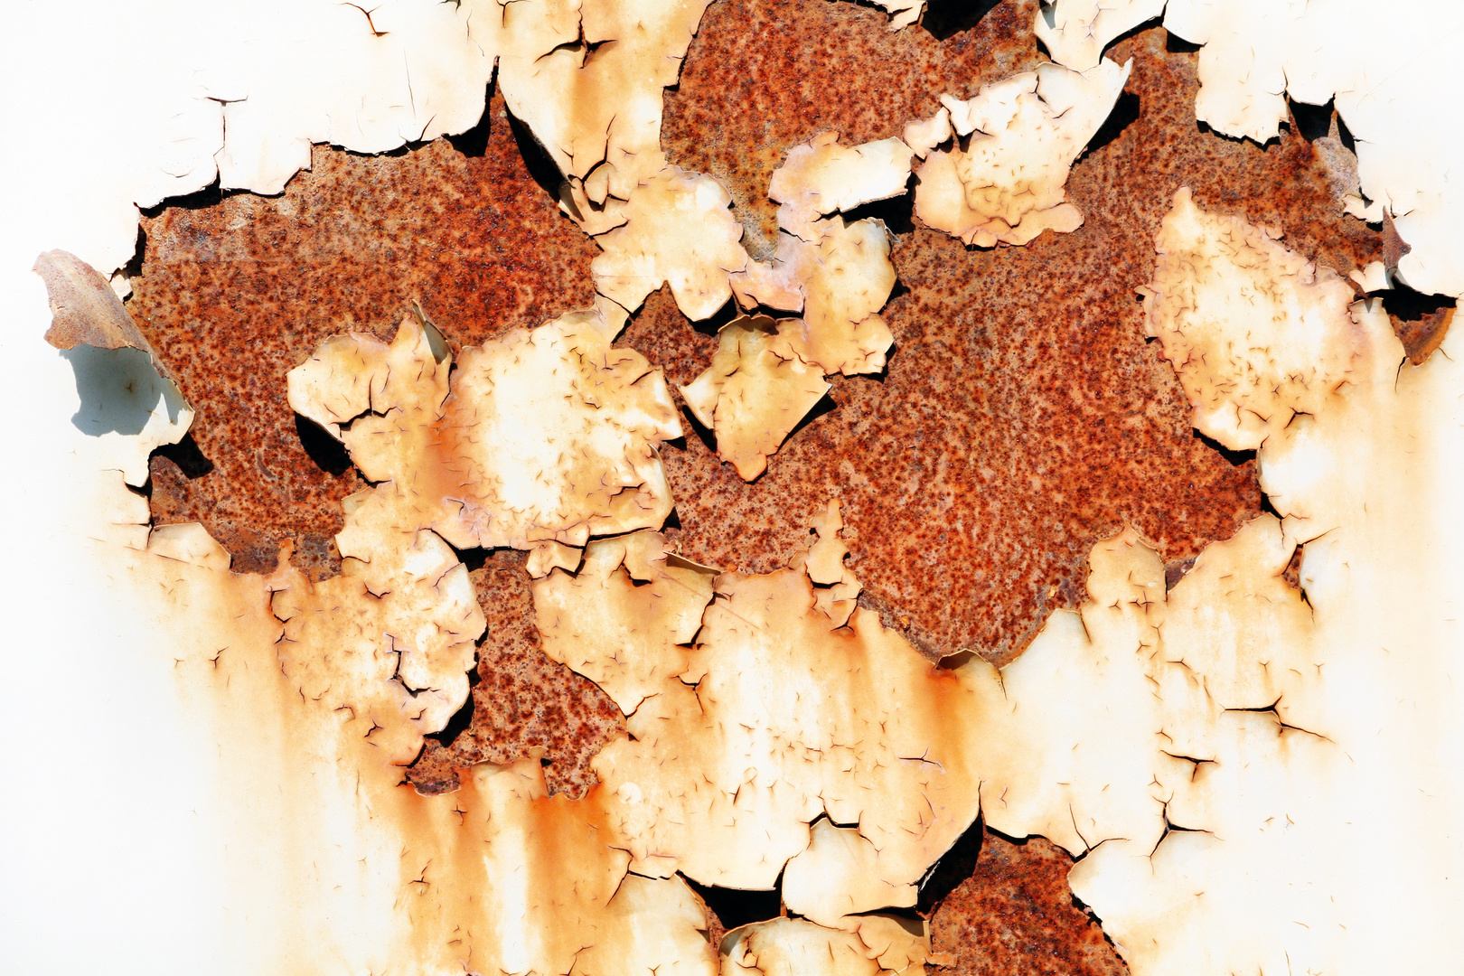
Passiver Schutz gegen Korrosion
Die Oberfläche des Metalls wird mit einer Schutzschicht überzogen
Damit kommt es nicht mit Sauerstoff und Wasser in Berührung
Beispiele: Autolack, Kunststoffbeschichtung, Fette
Quelle:
wlw.de/de/inside-business/branchen-insights/oberflaechentechnik/korrosionsschutz

Slide 7
Aktiver Schutz gegen Korrosion
Elektrische Verbindung mit einem unedlem Metall (Opferanode)
Wenn Elektronen abgegeben werden, bekommt das Metall gleich wieder welche von der Opferanode
Statt einem unedlem Metall als Opferanode, könnte man auch eine DC-Stromquelle benutzen
Anwendung: Schiffsbau, Stahlbetonbrücken
Quelle:
www.youtube.com/watch?v=OybxKtoRZDs

Slide 8
Arten von Korrosion
Kontaktkorrosion
Lochfraßkorrosion
Spannungsrisskorrosion
Quelle:
metallograf.de/begriffe/of-korrosion.htm

Slide 9
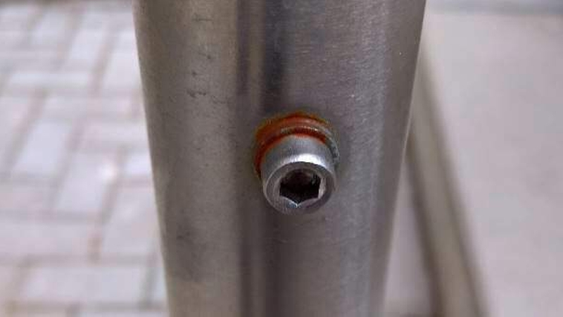
Kontaktkorrosion
Auch genannt Bimetallkorrosion
Entsteht wenn sich 2 verschiedene Metalle berühren
Dafür muss ein Elektrolyt vorliegen (ein Feuchtigkeitsfilm reicht)
Das unedlere Metall wirkt dann wie eine Opferanode für das andere Metall und löst sich auf
Quelle:
hausjournal.net/kontaktkorrosion

Slide 10
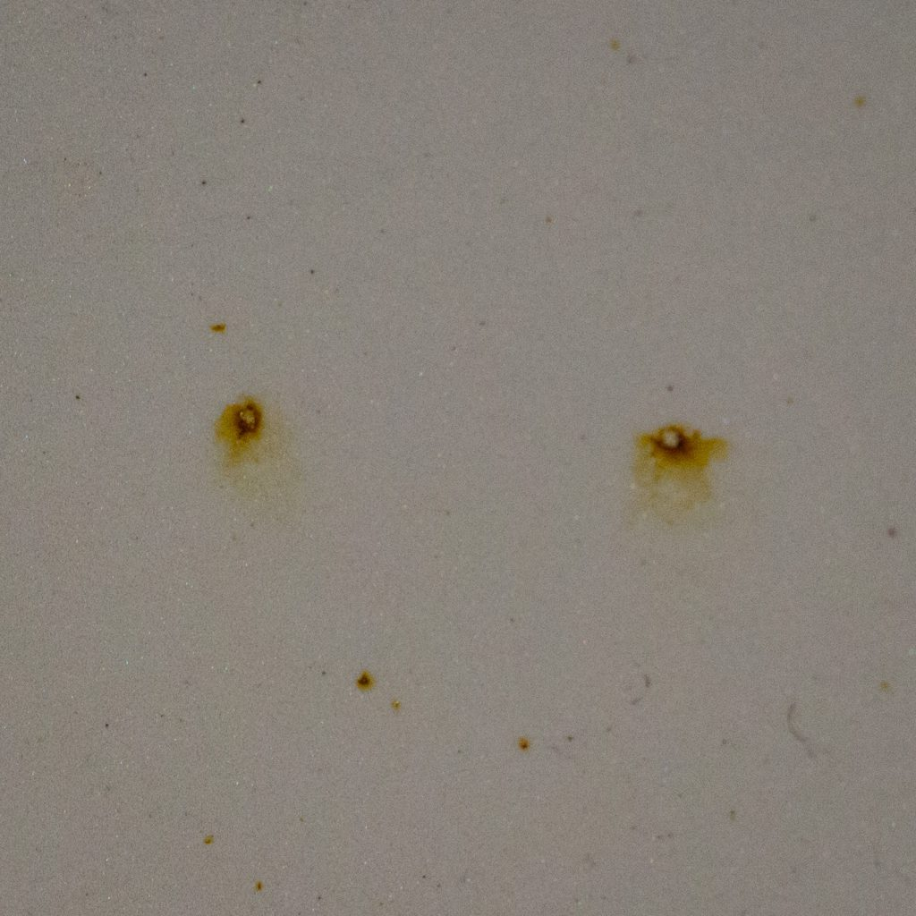
Lochfraßkorrosion
Punkt/Kraterförmige kleine Löcher auf der Oberfläche
Dehnen sich mit der Zeit immer mehr aus
Passiert wenn eine passive Schutzschicht durchbrochen wird
Beispiel: Flugrost
Quelle:
doerken-mks.de/de/glossar-alt/lochkorrosion/

Slide 11
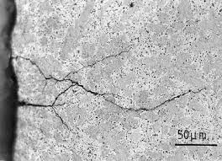
Spannungsrisskorrosion
Zugbelastung des Werkstoffes
Es entstehen Mikrorisse
Diese Risse werden dann anfällig für andere Korrosionsarten
Quelle:
glossar.item24.com/glossarindex/artikel/item/spannungsrisskorrosion.html

Slide 12
Finanzielle Schäden durch Korrosion
Bei besseren Kenntnissen wären, 30% weniger Kosten möglich
Durch Korrosion wird das BIP eines Landes um 3% vermindert
Quelle:
www.tagesspiegel.de/wirtschaft/studie-rost-vernichtet-jaehrlich-drei-prozent-des-bip/1641884.html

Slide 13
Zeitungsartikel
kleinezeitung.at/auto/motorraum/5871050/GEMEINER-LOCHFRASS_Alles-ueber-die-braune-Pest
aachener-zeitung.de/karlo-clever/eisen-vor-rost-schuetzen_aid-62309393
mittellaendische.ch/2020/10/23/korrosion-schleichender-zerfall/

Slide 14
Fragen an die Klasse
Kann ein Stück Eisen im Weltall rosten?
Ist es sinnvoller bei einer Fahrradkette aktiven oder passiven Korrosionsschutz einzusetzen?
Was ist die häufigste Korrosionsart?
Kennt jemand einen Verwendungszweck von Eisenoxid?
Nenne die Nachteile des passiven Korrosionsschutzes.

Slide 15
Sonstige Quellangaben
tech-isolierung.de/korrosion-unter-der-daemmung-ein-milliarden-euro-problem-15092021
dgzfp.de/Portals/24/IZ/PDF/Jugend%20forscht/RW%20Frankfurt%20am%20Main%202018.pdf

Slide 16
Meine Meinung zum Thema
Würden mehr Leute Korrosion nicht als Nebensache sehen, könnte jeder damit Geld und Zeit sparen
Es sollte außerdem intensiver in den betroffenen Branchen besprochen werden

Slide 17
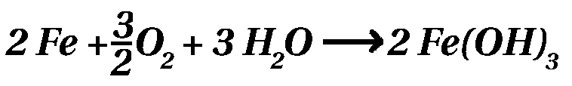
Reaktionsgleichung
Umwandlung von elementarem Eisen in Eisen(III)-hydroxid
Quelle:
entmontage.de/technik02.htm

Slide 18
Danke für eure Aufmerksamkeit!

